Slide 1
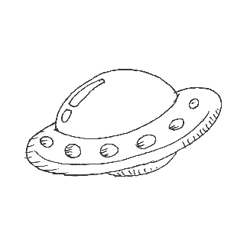
BÀI 6: NGÔI NHÀ
Giáo viên: Trần Thị Thanh Thuỷ
Thiết kế : Hương Thảo – tranthao121004@gmail.com

Slide 2
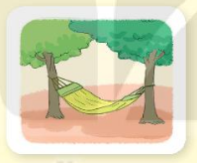
01
Giải câu đố
Cái gì để tránh nắng mưa
Đêm được an giấc, từ xưa vẫn cần?
Ngôi nhà
Chiếc ô
Áo mưa
Cái võng
2

Slide 3
Đọc mẫu
Mắt dõi
Tay dò
Tai nghe

Slide 4
Ngôi nhà
Em yêu nhà em
Hàng xoan trước ngõ
Hoa xao xuyến nở
Như mây từng chùm.
Em yêu tiếng chim
Đầu hồi lảnh lót
Mái vàng thơm phức
Rạ đầy sân phơi.
Em yêu ngồi nhà
Gỗ tre mộc mạc
Như yêu đất nước
Bốn mùa chim ca.
(Tô Hà)
Đọc mẫu

Slide 5
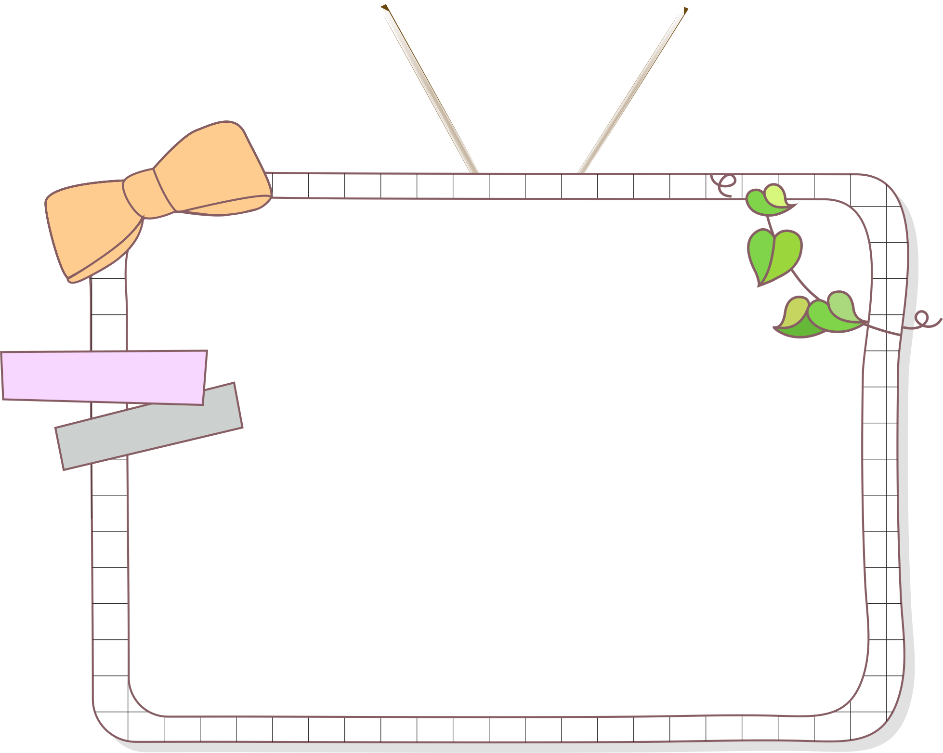
Luyện đọc từ khó
Xao xuyến
Đầu hồi
Lảnh lót
Mái vàng
Rạ
Mộc mạc

Slide 6
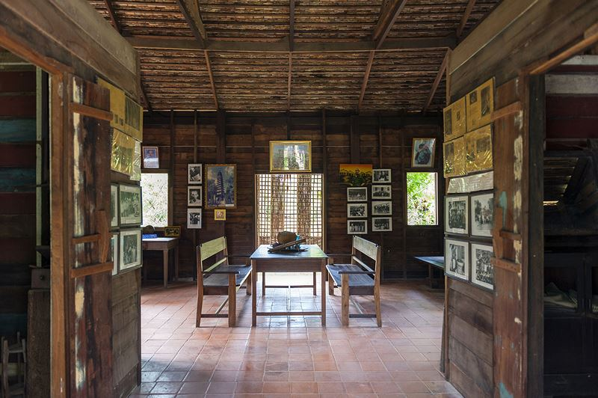
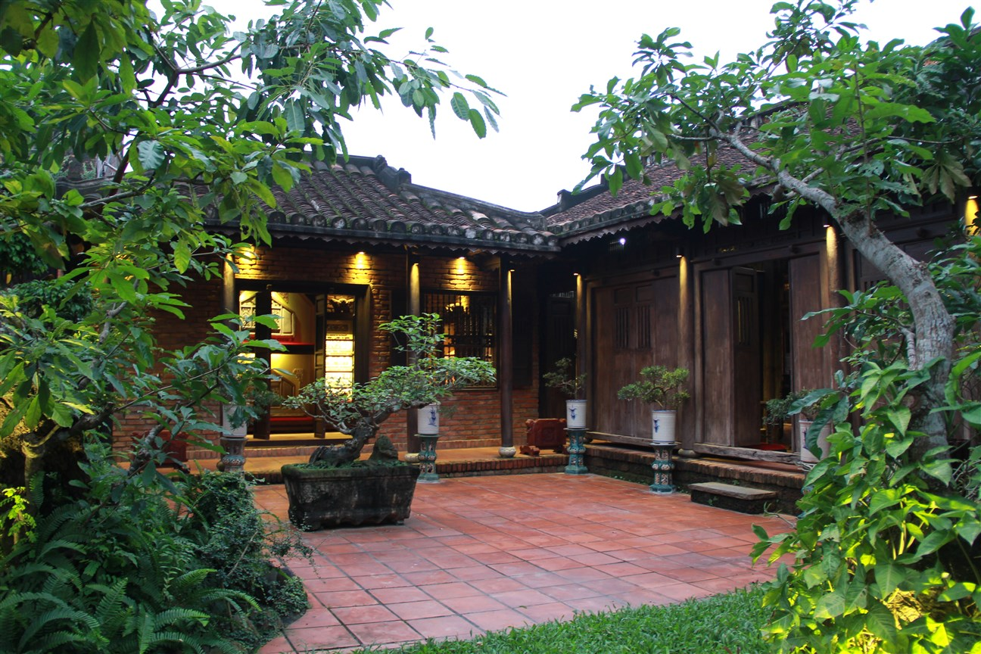
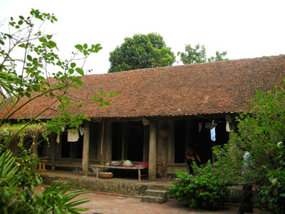
nhà gỗ, nhà tre
Notes:
Mộc mạc: giản dị, đơn giản

Slide 7
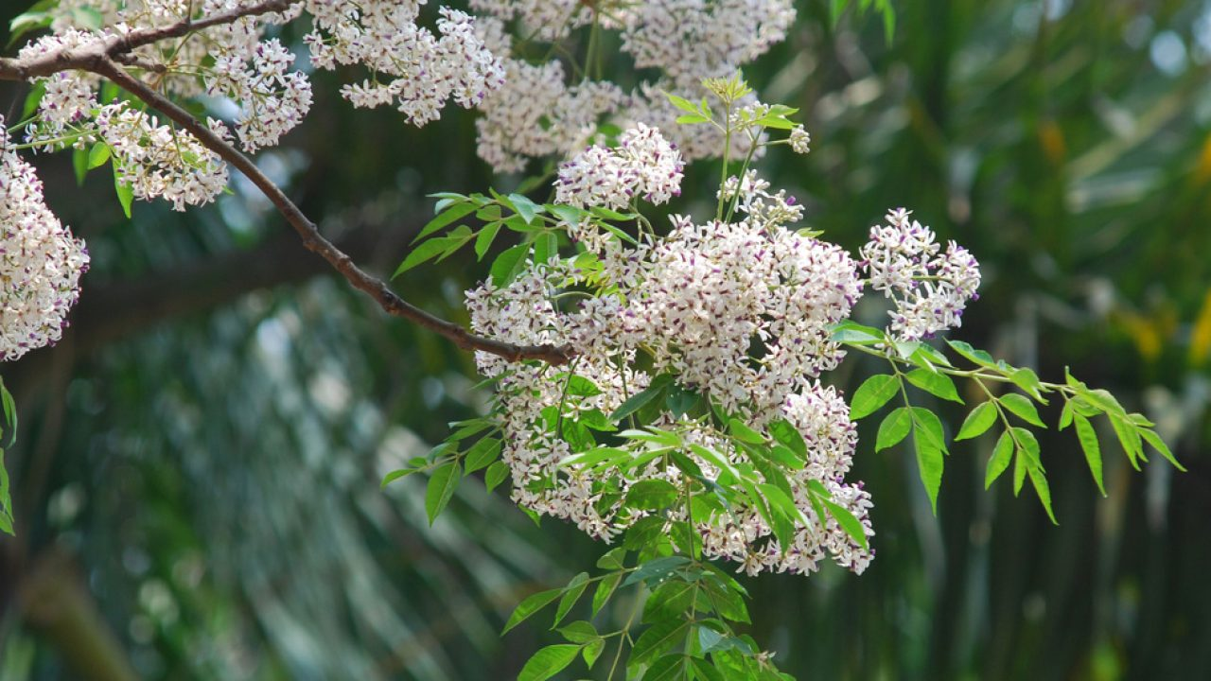
hoa xoan

Slide 8
đầu hồi

Slide 9
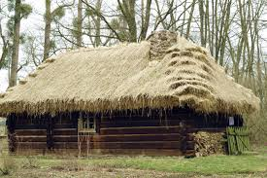
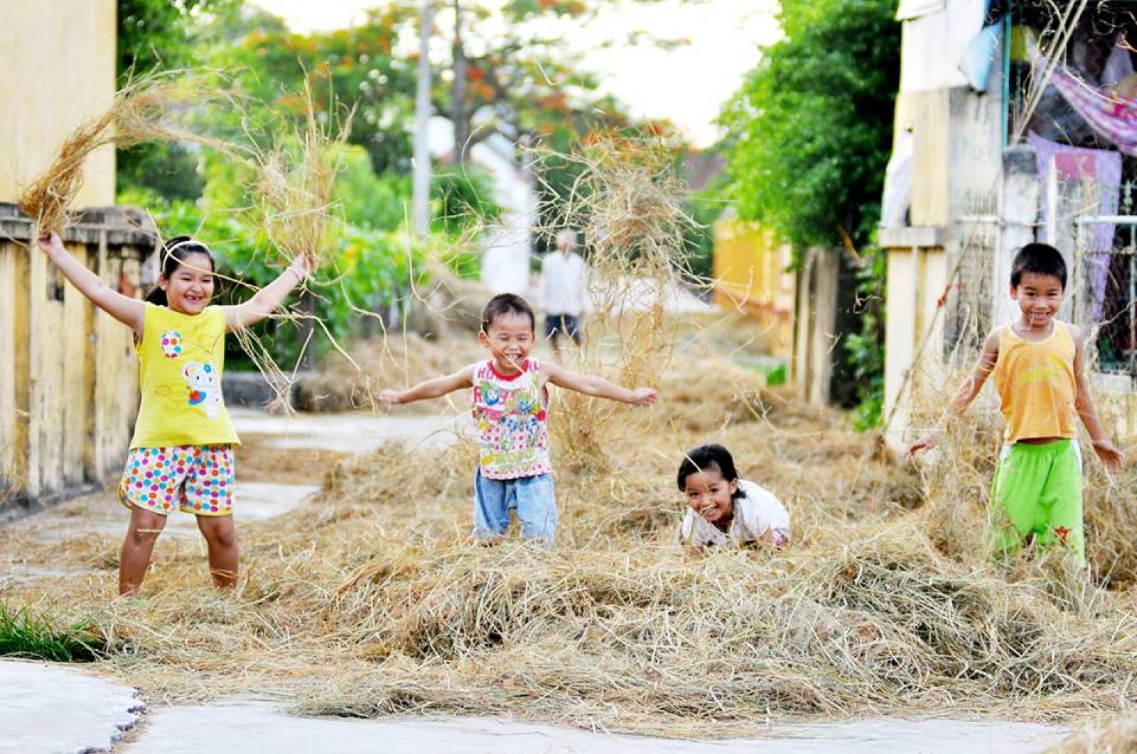
mái vàng
phơi rạ/rơm

Slide 10
Ngôi nhà
Em yêu nhà em
Hàng xoan trước ngõ
Hoa xao xuyến nở
Như mây từng chùm.
Em yêu tiếng chim
Đầu hồi lảnh lót
Mái vàng thơm phức
Rạ đầy sân phơi.
Em yêu ngồi nhà
Gỗ tre mộc mạc
Như yêu đất nước
Bốn mùa chim ca.
(Tô Hà)
Đọc nối tiếp câu

Slide 11
Ngôi nhà
Em yêu nhà em
Hàng xoan trước ngõ
Hoa xao xuyến nở
Như mây từng chùm.
Em yêu tiếng chim
Đầu hồi lảnh lót
Mái vàng thơm phức
Rạ đầy sân phơi.
Em yêu ngồi nhà
Gỗ tre mộc mạc
Như yêu đất nước
Bốn mùa chim ca.
(Tô Hà)
Đọc nối tiếp khổ thơ

Slide 12
Ngôi nhà
Em yêu nhà em
Hàng xoan trước ngõ
Hoa xao xuyến nở
Như mây từng chùm.
Em yêu tiếng chim
Đầu hồi lảnh lót
Mái vàng thơm phức
Rạ đầy sân phơi.
Em yêu ngôi nhà
Gỗ tre mộc mạc
Như yêu đất nước
Bốn mùa chim ca.
(Tô Hà)
Đọc toàn bài

Slide 13
Tìm tiếng cùng vần với mỗi tiếng chùm, phơi, nước
chùm
phơi
nước
lúm
hùm
chơi
được
um
đợi
thước
lược
bới

Slide 14
Trả lời câu hỏi
a. Trước ngõ nhà của bạn nhỏ có gì?
Trước ngõ nhà bạn nhỏ có hàng xoan

Slide 15
Trả lời câu hỏi
b. Tiếng chim hót ở đầu hồi như thế nào ?
Tiếng chim hót đầu hồi lảnh lót

Slide 16
Trả lời câu hỏi
c. Câu thơ nào nói về hình ảnh mái nhà?
Mái vàng thơm phức

Slide 17
05
Học thuộc lòng khổ thơ đầu
01
Em yêu nhà em
Hàng xoan trước ngõ
Hoa xao xuyến nở
Như mây từng chùm.

Slide 18
Thiết kế : Hương Thảo – tranthao121004@gmail.com
Vẽ ngôi nhà em yêu thích và đặt tên cho bức tranh em vẽ

Slide 19
Chào tạm biệt các em!

